Slide 1

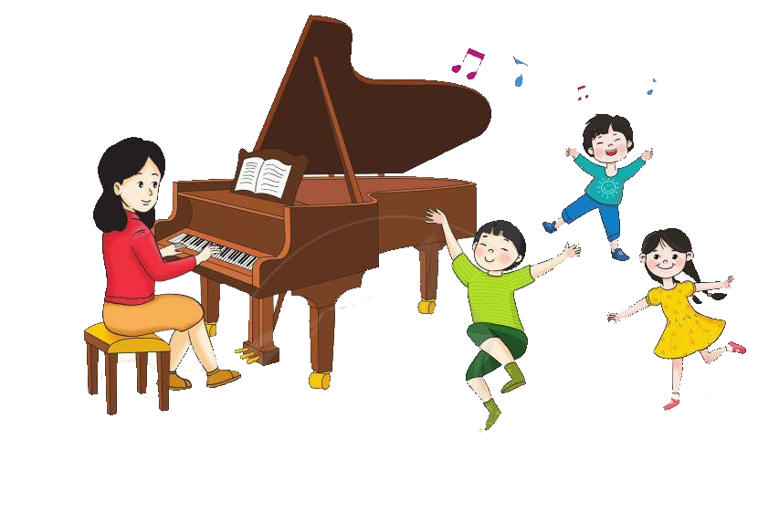


Chào mừng quý thầy cô và các bạn học sinh đến với
ÂM NHẠC LỚP 4

Slide 2
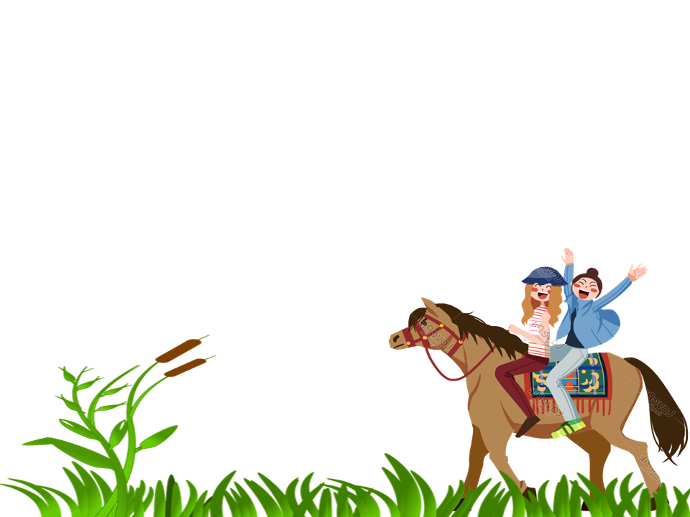
Tranh và câu giai điệu sau là của bài hát nào?

Slide 3
Hát lại bài Trên Ngựa Ta Phi Nhanh

Slide 4

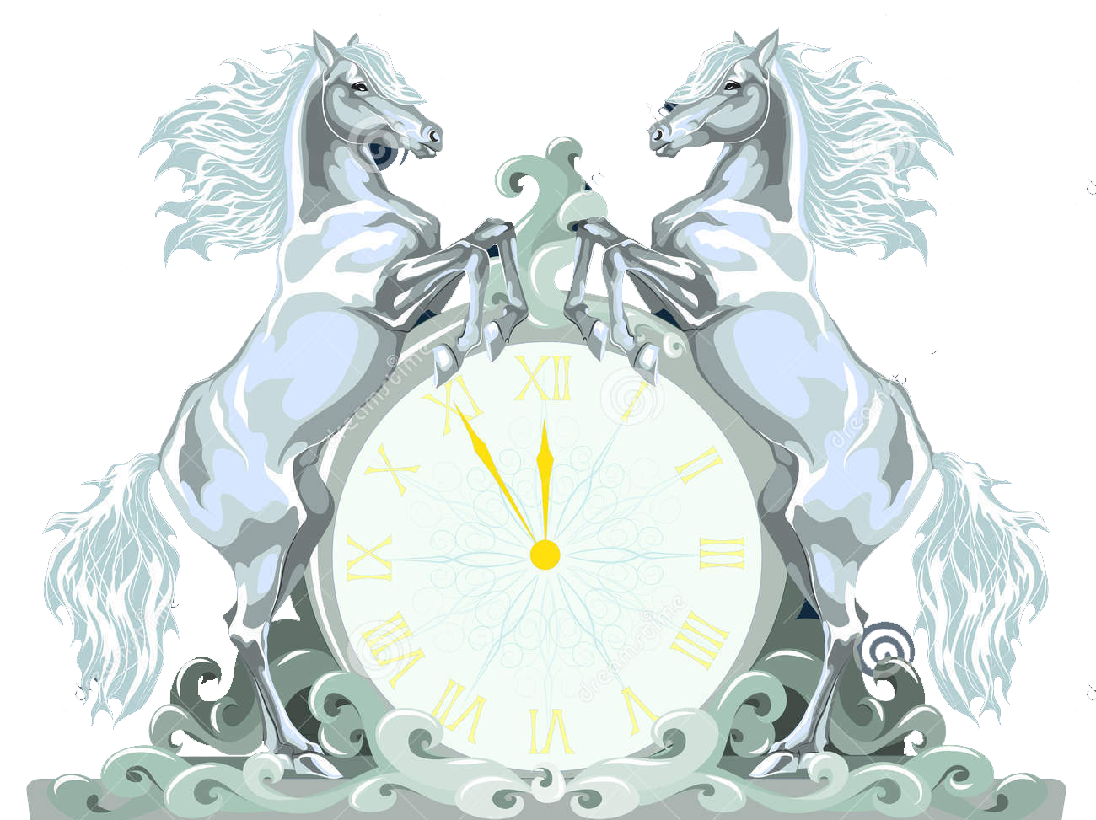

Âm nhạc 4
Ôn Tập Bài Hát:Trên ngựa ta phi nhanh
Tập Đọc Nhạc: TĐN sô 2

Slide 5
1.Ôn Tập Bài Hát:Trên ngựa ta phi nhanh
Ôn bài hát các hình thức: Lớp, nhóm, cá nhân

Slide 6


Hát gõ đệm theo nhịp
Trên đường gập ghềnh ngựa phi nhanh nhanh nhanh nhanh

Slide 7
Hát đối đáp hòa giọng
NỬA 1
NỬA 2
Trên đường gập ghềnh
Ngựa phi nhanh nhanh nhanh nhanh
Hát đối đáp cho đến câu: Bạn Bè Yêu Mến
Cả Lớp
Tổ quốc mẹ hiền chắp cánh đến hết bài

Slide 8
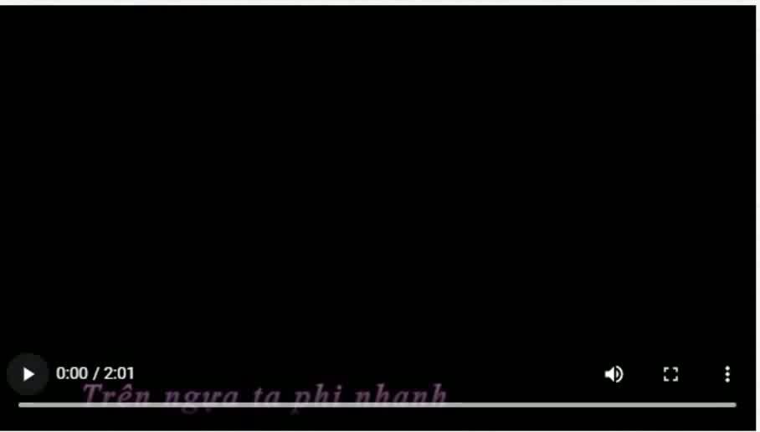
Xem video và HD các động tác phụ họa
NỬA 1
NỬA 2
Cả Lớp

Slide 9

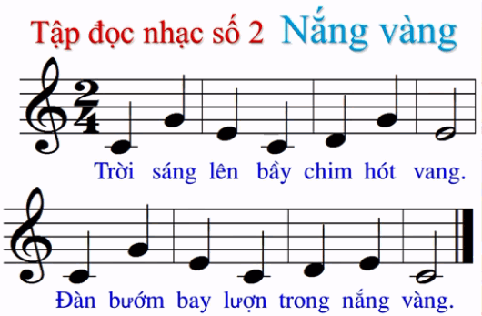
2.TẬP ĐỌC NHẠC: TĐN SỐ 2
- Giới thiệu bài TĐN
CÂU 1:
CÂU 2:

Slide 10
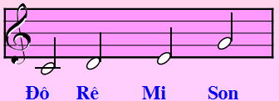

Luyện cao độ - tiết tấu

Slide 11
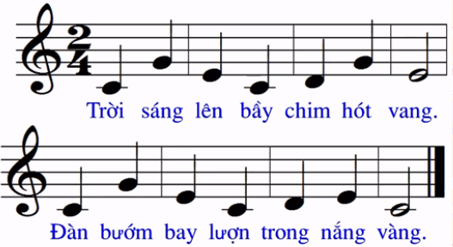
Hỏi hình nốt, tên nốt nhạc nào?

Slide 12
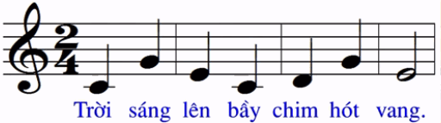
Dạy câu 1

Slide 13
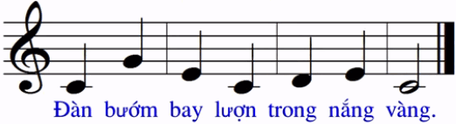
Dạy câu 2

Slide 14
HS nhẩm cả bài 1 lần sau đó đọc vài lần cho đúng cao độ, tiết tấu, sắc thái, sửa sai với các hình thức

Slide 15
Chia lớp thành 2 tổ: Tổ 1: Đọc nhạc. Tổ 2: nghép lời (ngược lại)

Slide 16
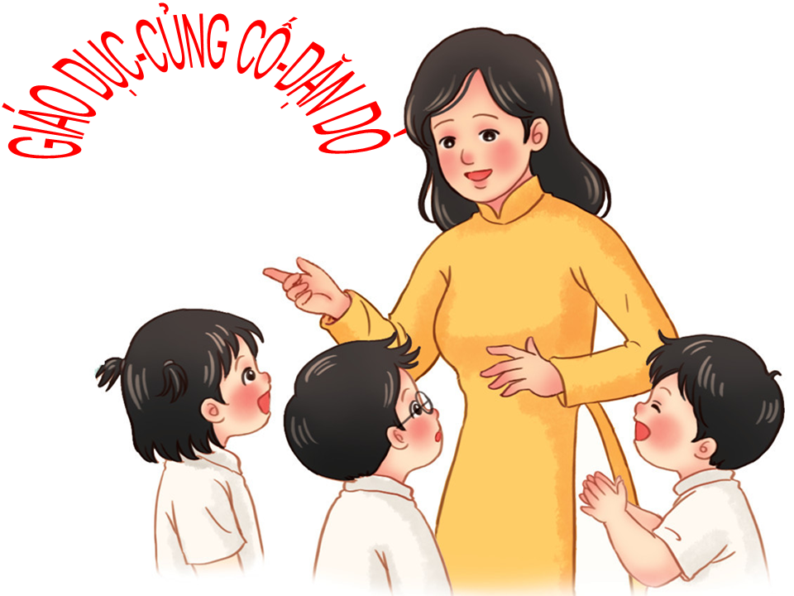

Slide 17
Chúc quý thầy cô mạnh khỏe các bạn học sinh chăm ngoan học giỏi
ÂM NHẠC LỚP 4

